Slide 1
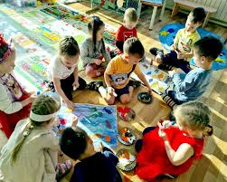
«Говорящая среда как технология образовательного пространства»
Подготовила: воспитатель Дубовик Г.В.

Slide 2
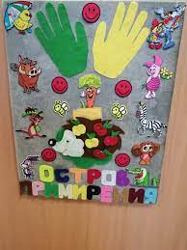
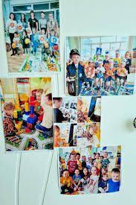
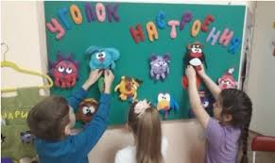
Последнее время все чаще в различных педагогических сообществах мы слышим термин «говорящая» среда. Давайте вместе разберемся, что это такое.

Slide 3
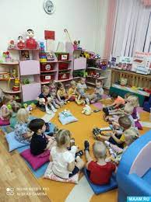
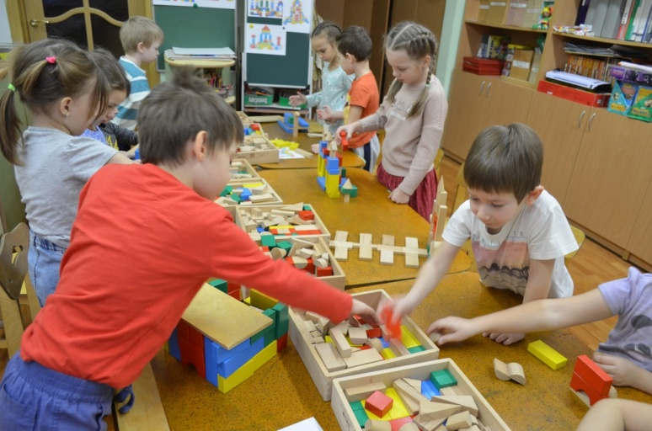
Большую часть своего времени дети проводят в стенах детского сада. Поэтому главное в работе педагога - создание благоприятного микроклимата и специальные условия для комфортного пребывания каждого ребенка.

Slide 4
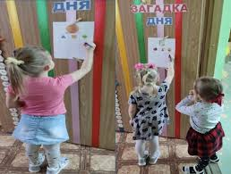
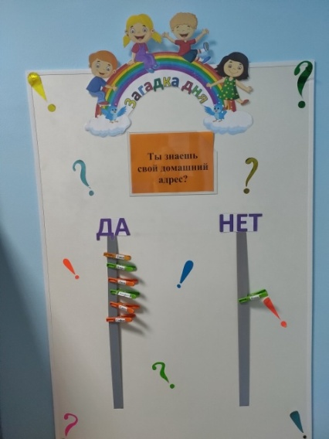
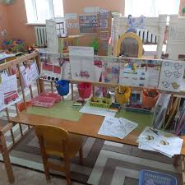
Говорящая среда – такая среда, которая, как будто, разговаривает с ребенком и может выстраивать взаимоотношения с ним напрямую, практически без участия взрослого, где ребенок сам делает свои открытия, реализует свои задумки и воплощает свои идеи.
Одна из сути технологии «Говорящая среда» –создать образовательное пространство в детском саду, способное обеспечить развитие творческих способностей ребенка, его самостоятельности.
«Говорящая» среда – это мотивирующая образовательная среда, инструмент обучения, развития и воспитания детей дошкольного возраста.
Она даёт ребёнку возможность ощутить и увидеть себя в «своём» пространстве, проявить активность и инициативность, понять собственную значимость

Slide 5
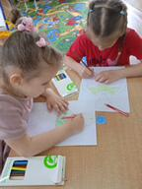
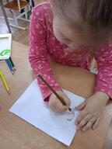
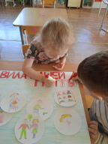
Активность ребенка как полноценного участника образовательных отношений в выборе содержания своей деятельности, изготовлении наглядных пособий, игр очень важна – именно так формируется активная гражданская позиция, когда человек может выбирать себе занятие по душе и нести ответственность за свой выбор.

Slide 6
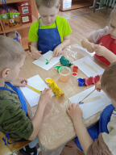
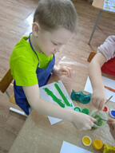
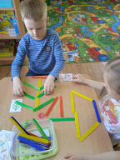
Изготовление игр и пособий

Slide 7
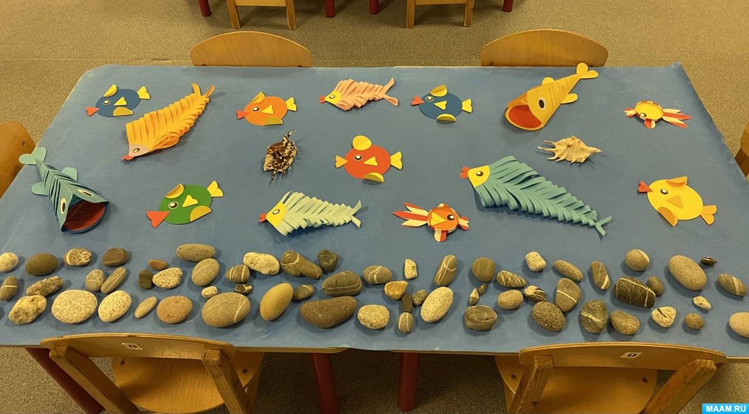
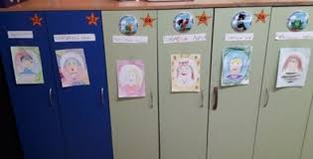
Среду наполняют значимые для детей продукты самостоятельной творческой деятельности: рисунки, аппликации, различные модели, макеты, постройки, выполненные ребенком как индивидуально, так и в команде со сверстниками, что даёт ребёнку ощущать себя частью коллектива, в котором важен вклад каждого, и позволяет проявить индивидуальность.

Slide 8
Вторая группа элементов -
это материалы, находящиеся в среде длительное время, которые превращают образовательное пространство в инструмент развития и обучения. К ним относятся: схемы - последовательности и картинки - напоминалки по формированию культурно-гигиенических навыков, навыков безопасной жизнедеятельности, по правилам поведения, ключевые слова, карты – подсказки, алгоритмы, определение своего эмоционального состояния, а также трафареты, обводилки и многое другое.

Slide 9
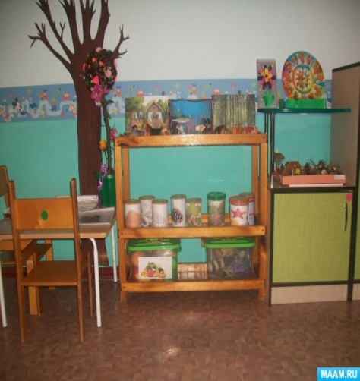
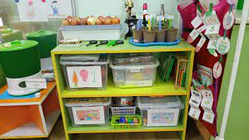
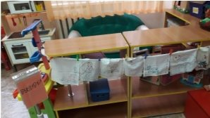
Признаки «говорящей среды»:
1. Наличие значимых для детей элементов: творческие и исследовательские работы, рисунки, коллективные и индивидуальные коллажи, стенгазеты, макеты, поделки, «Азбука проекта», «Книга открытий» и др.
2. Визуализация скрытых элементов среды. Центры организованы таким образом, чтобы в них было все необходимое для самостоятельной деятельности ребенка в зависимости от задуманного. Чтобы избежать переполнения центров, все материалы убраны в контейнеры и подписаны.

Slide 10
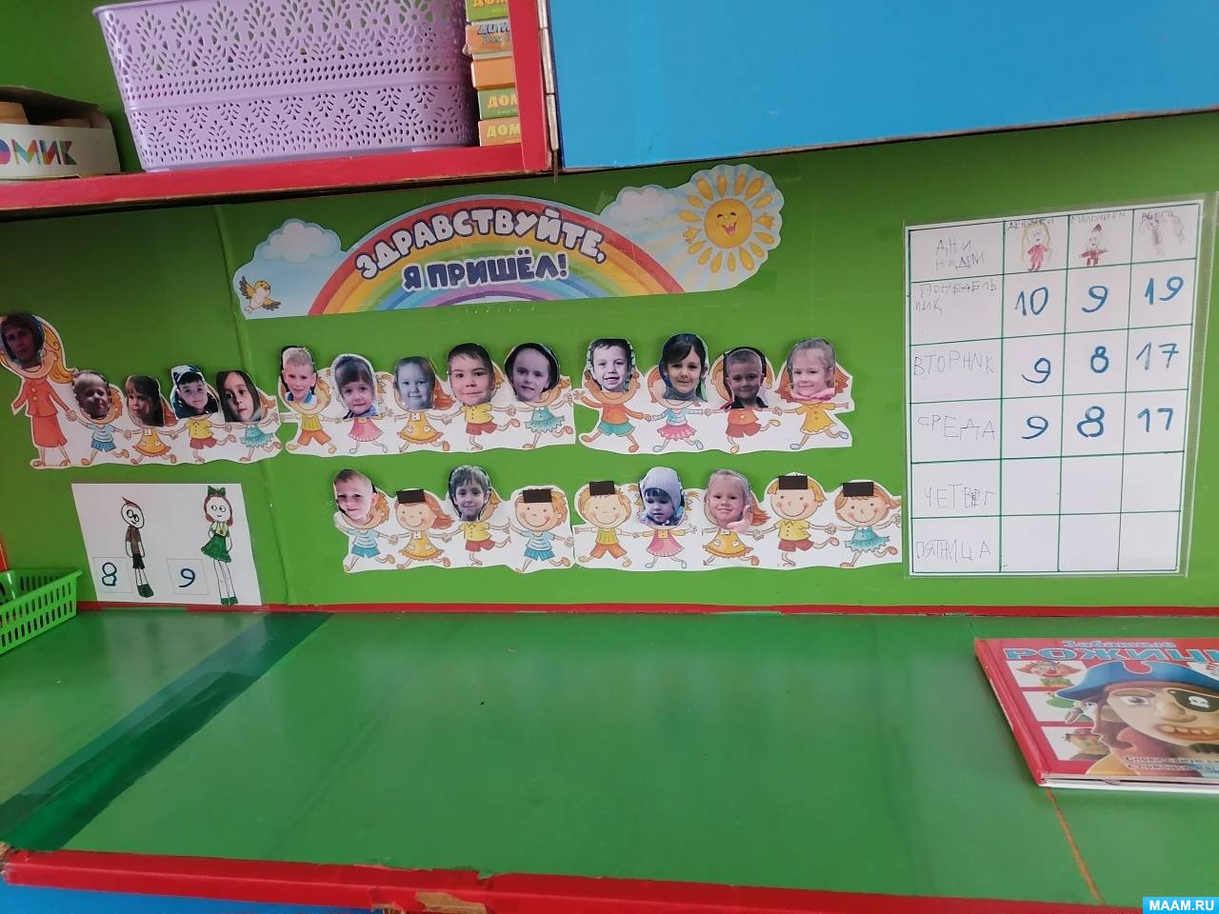
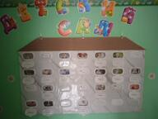
Первый элемент « Говорящей среды» « Я пришел».

Slide 11
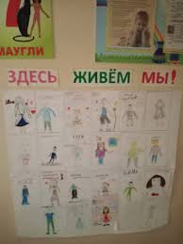
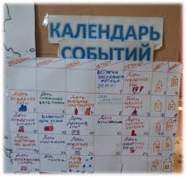
Интерактивный стенд
Место интерактивной коммуникации взрослого с детьми.
Чисто технически – это вертикальная поверхность, на которой размещается сменяемая информация. Принцип использования: решили – написали – повесили.
Чем заполняем:
Календари, созданные детьми;
Правила группы;
Статистика;
Мечты группы;
Фото текущей деятельности;
Планы деятельности и многое другое.

Slide 12
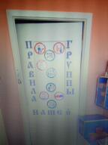
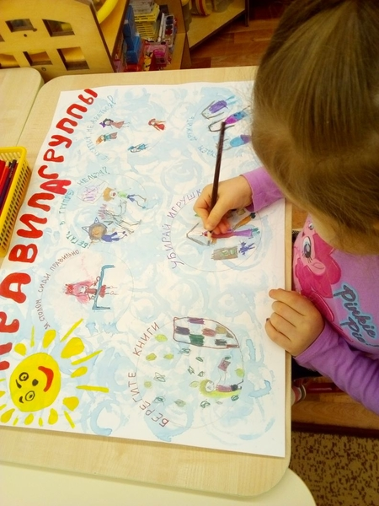
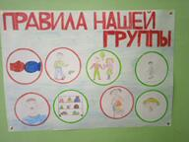
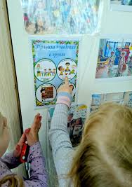
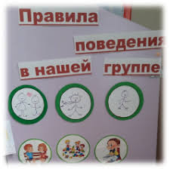
Правила группы.

Slide 13
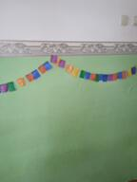
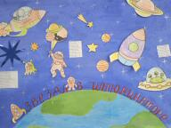
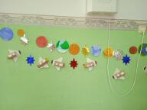
Украшения группы к празднику руками детей. Стенгазеты.

Slide 14
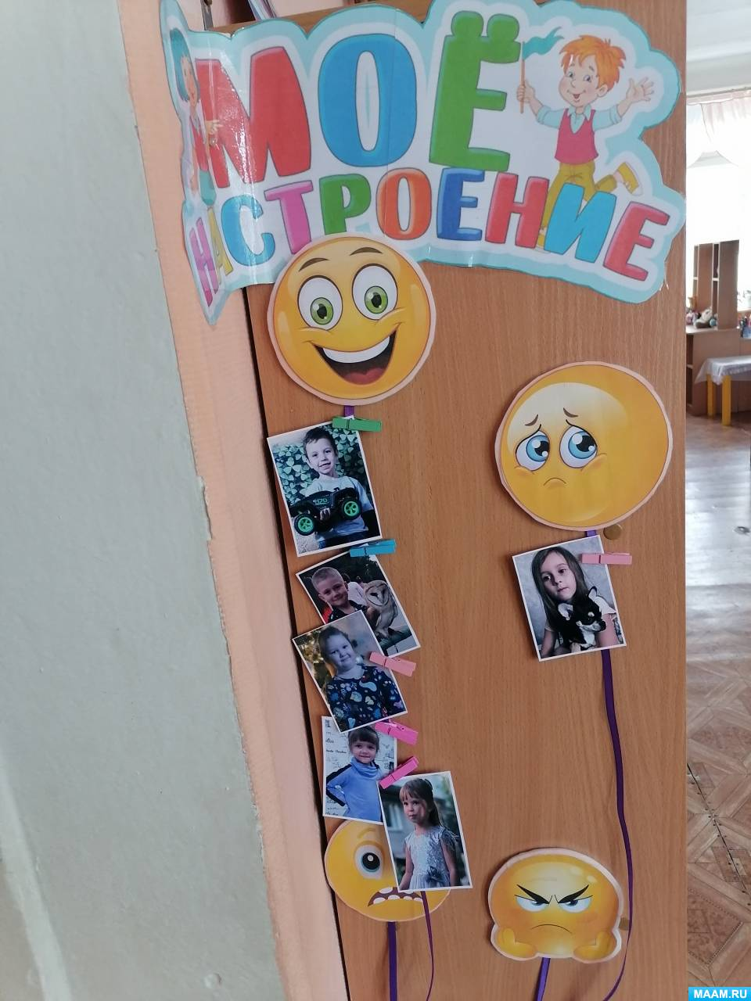
Наше настроение
Уголок настроения учит детей понимать свое настроение, свои эмоции и чувства.

Slide 15
Чем полезна «говорящая среда»:
1. Детям «рассказывает» о теме проекта. Значительная часть демонстрационного материала и результатов деятельности детей и родителей соответствуют теме реализуемого в данное время проекта. Благодаря «говорящей» среде дети знают, что и где лежит; чувствуют себя хозяевами группы; могут воплощать все ими задуманное.
2. Родителям «рассказывает», чем наполнена жизнь детей в детском саду.
3. Педагогам «рассказывает» об интересах и приоритетах воспитанников в выборе вида и содержания деятельности. Это помогает эффективно планировать дальнейшее взаимодействие с детьми.

Slide 16
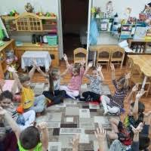
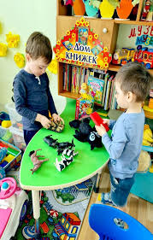
Можно сказать, что технология «говорящей» среды – современная и актуальная форма работы с детьми создающая условия, в которых каждый ребенок получает максимум возможностей для своего развития.

Slide 17
Спасибо
за внимание!

